Slide 1
Хотим посчитать дифференциальную экспрессию для линий клеток, полученных для WT и с мутацией. Смтори таблицу https://docs.google.com/spreadsheets/d/1ermdmPwS8CUn91Jx3OgjeJeU5jC3JHIUsC7Lr0cx4M8/edit#gid=0
Там есть разные генотипы, а есть разные линии клеток, этого нужно учитывать, когда считаем диф экспрессию!

Slide 2
Собираемся всё сделать с помощью Salmon и DESeq2
Скачали транскриптом для человека с Ensemble Homo_sapiens.GRCh38.cdna.all.fa.gz
Построили salmon index salmon index -t Homo_sapiens.GRCh38.cdna.all.fa.gz -i hg_38_index
salmon quant -i ~/programms/salmon-latest_linux_x86_64/genomes/hg_38_index -l A -1 ../processed_reads/IP1_1.trimmed.fastq.gz -2 ../processed_reads/IP1_2.trimmed.fastq.gz -p 8 --validateMappings -o IP1_quant

Slide 3
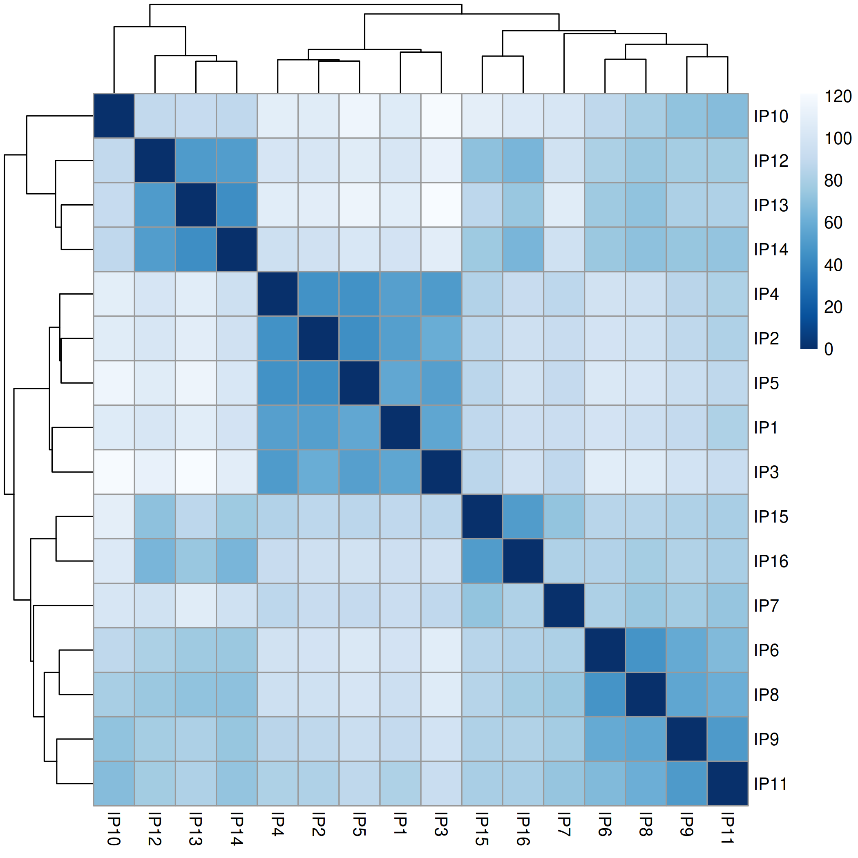
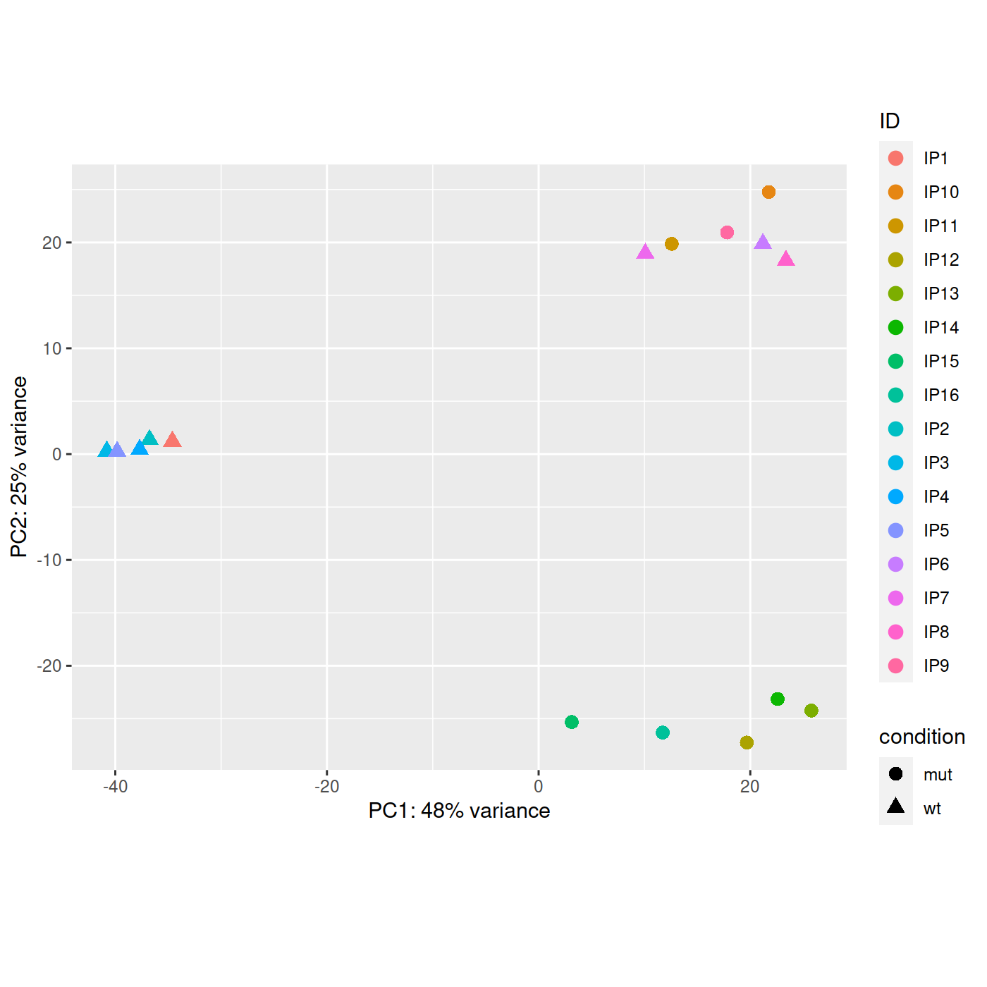
Диф экспрессия без учёта генотипа, просто wt vs mut

Slide 4
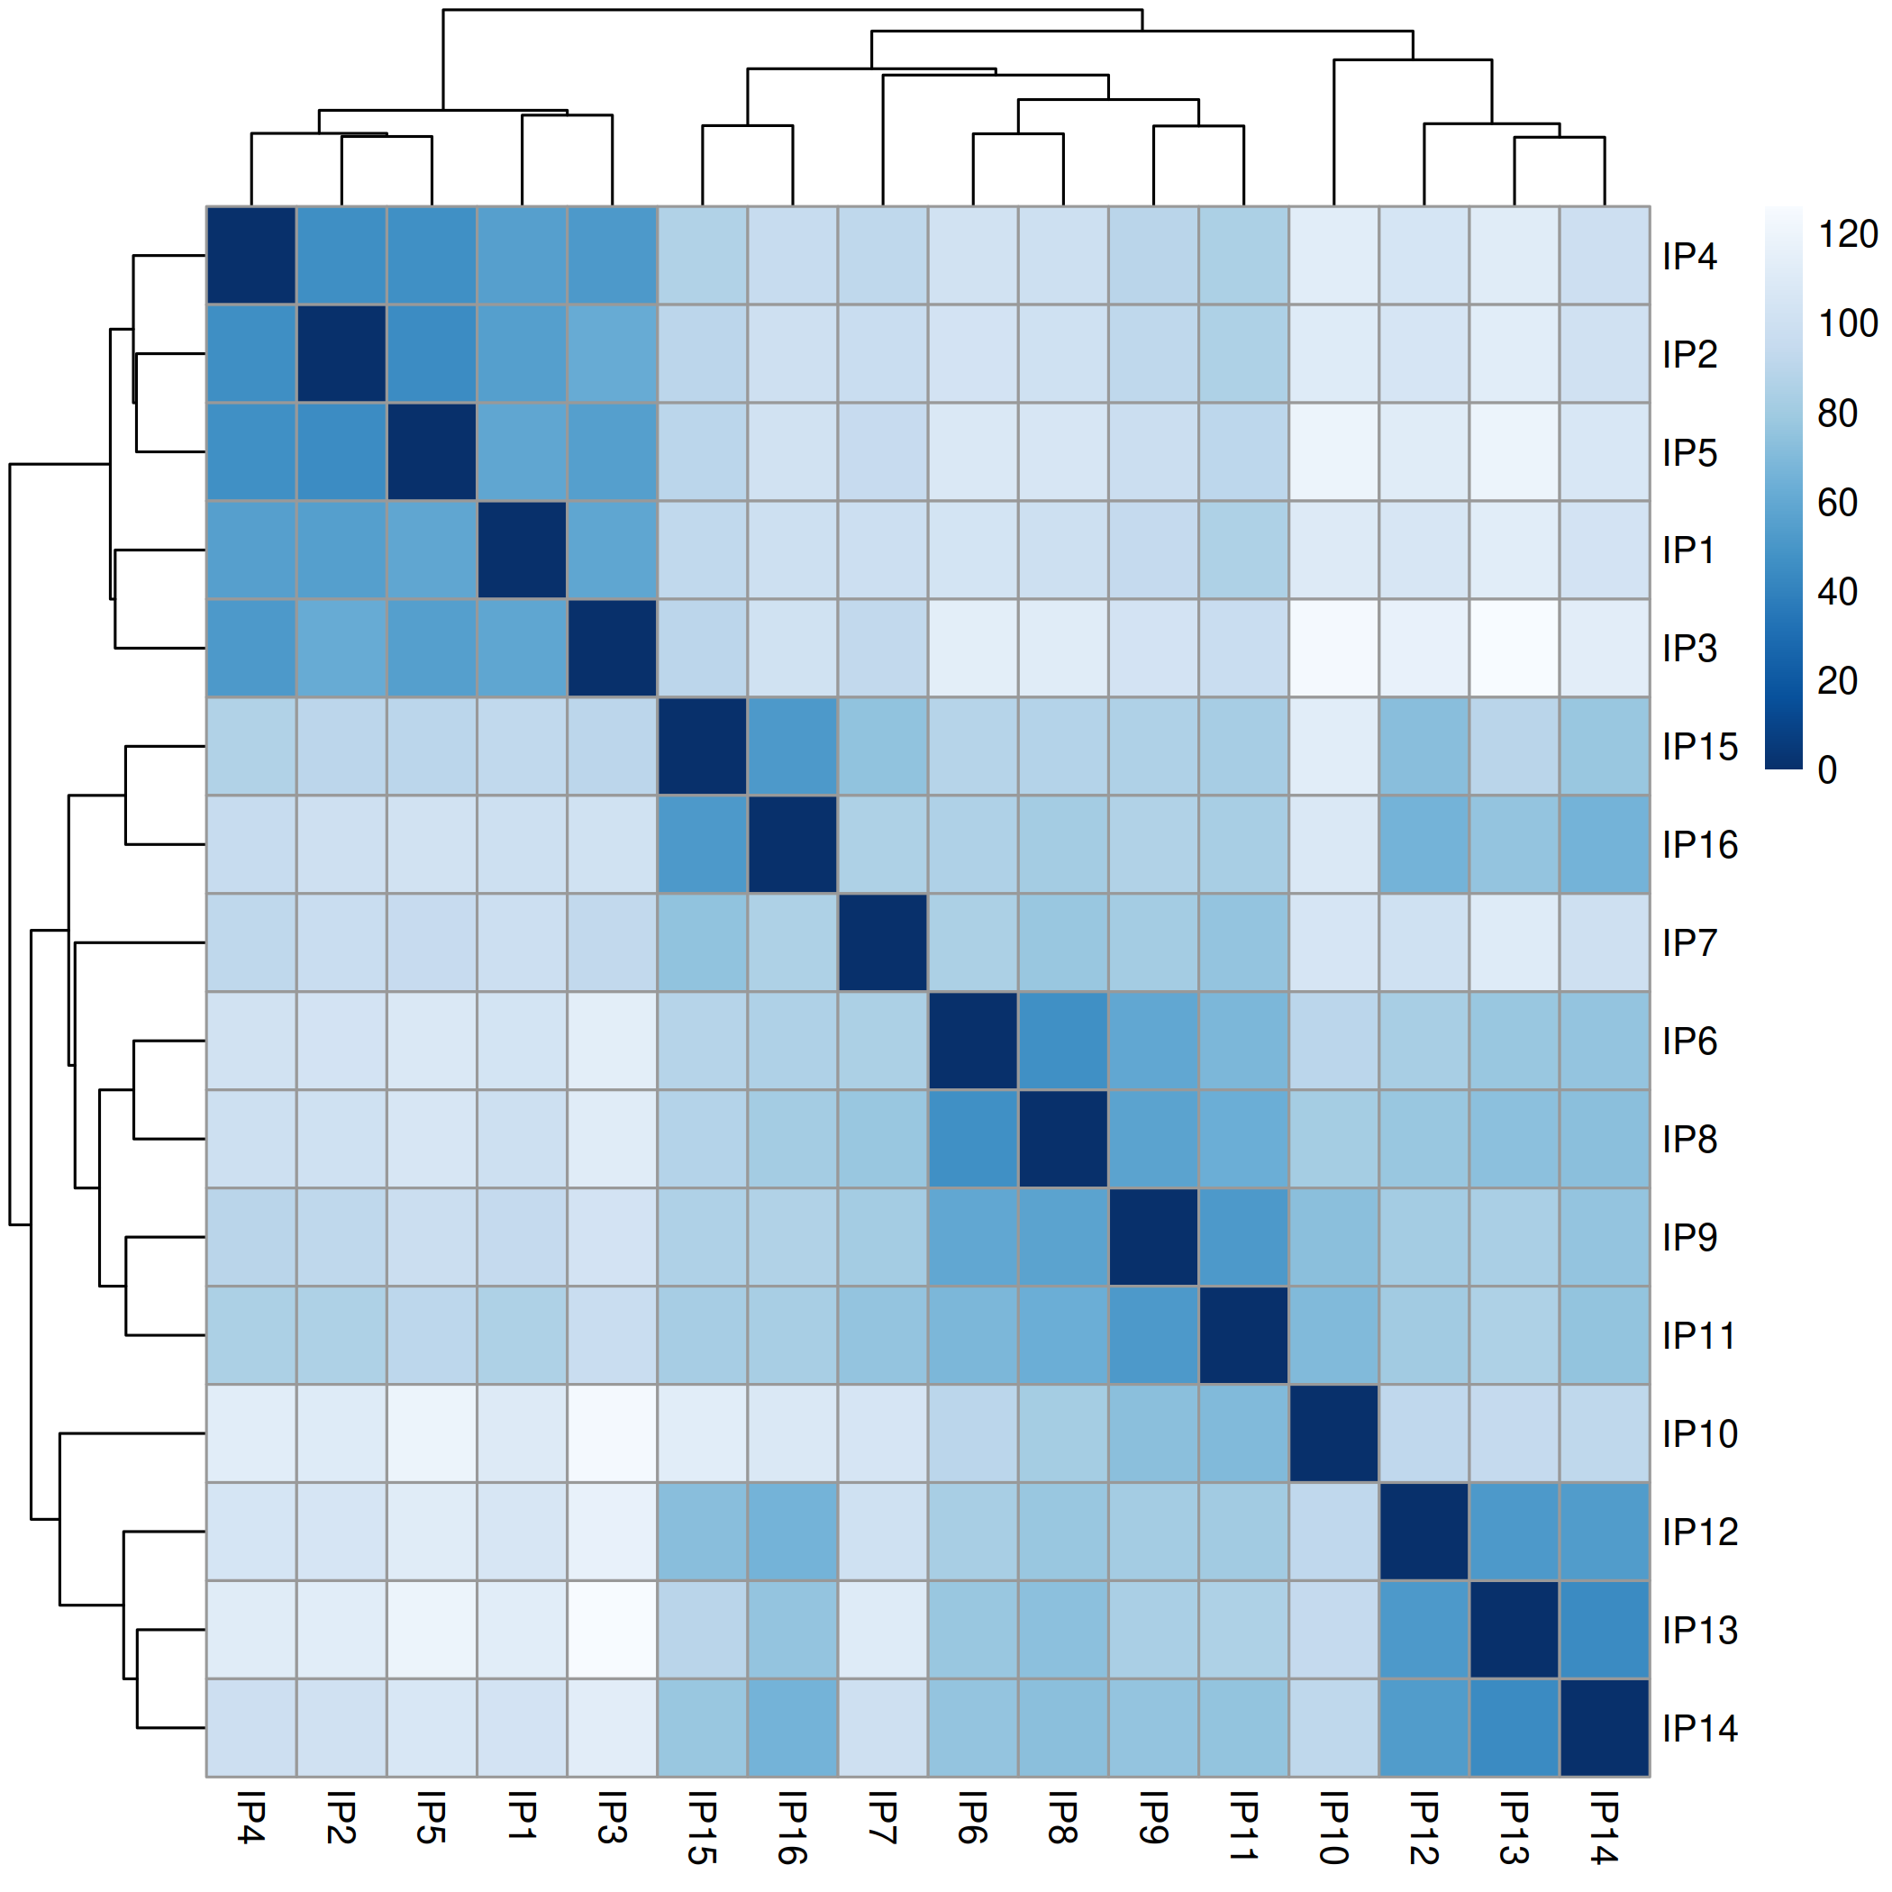
Multifactorial analysis с учётом genotype при статистическом анализе

Slide 5
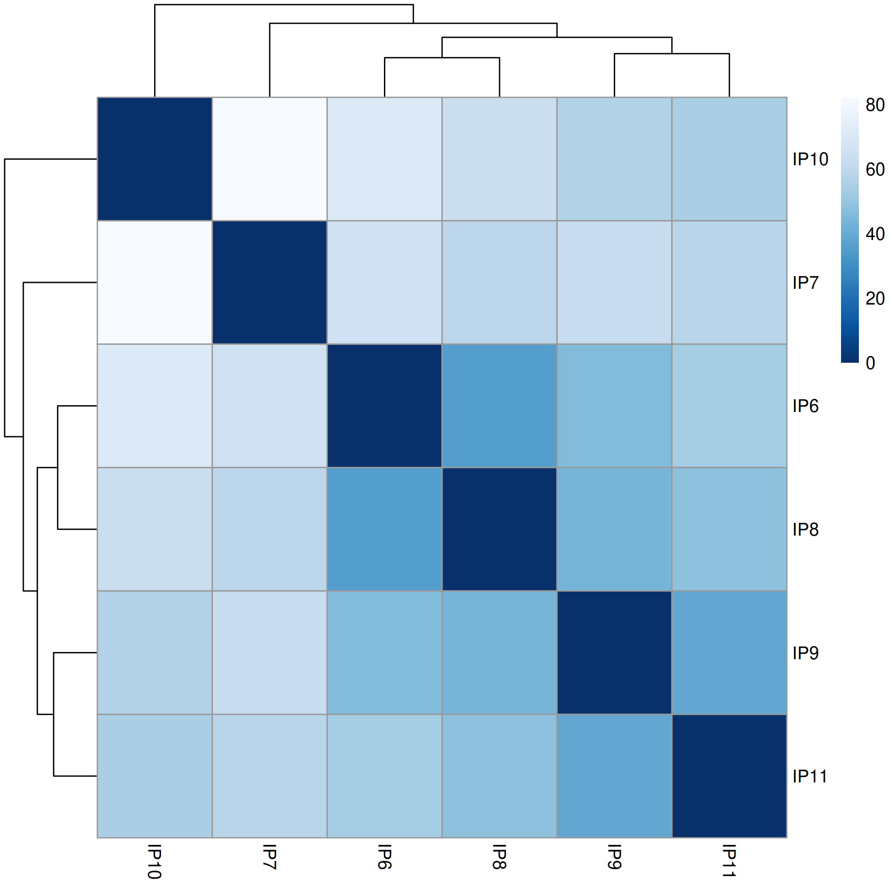
Wt vs mut только для генотипа 2

Slide 6
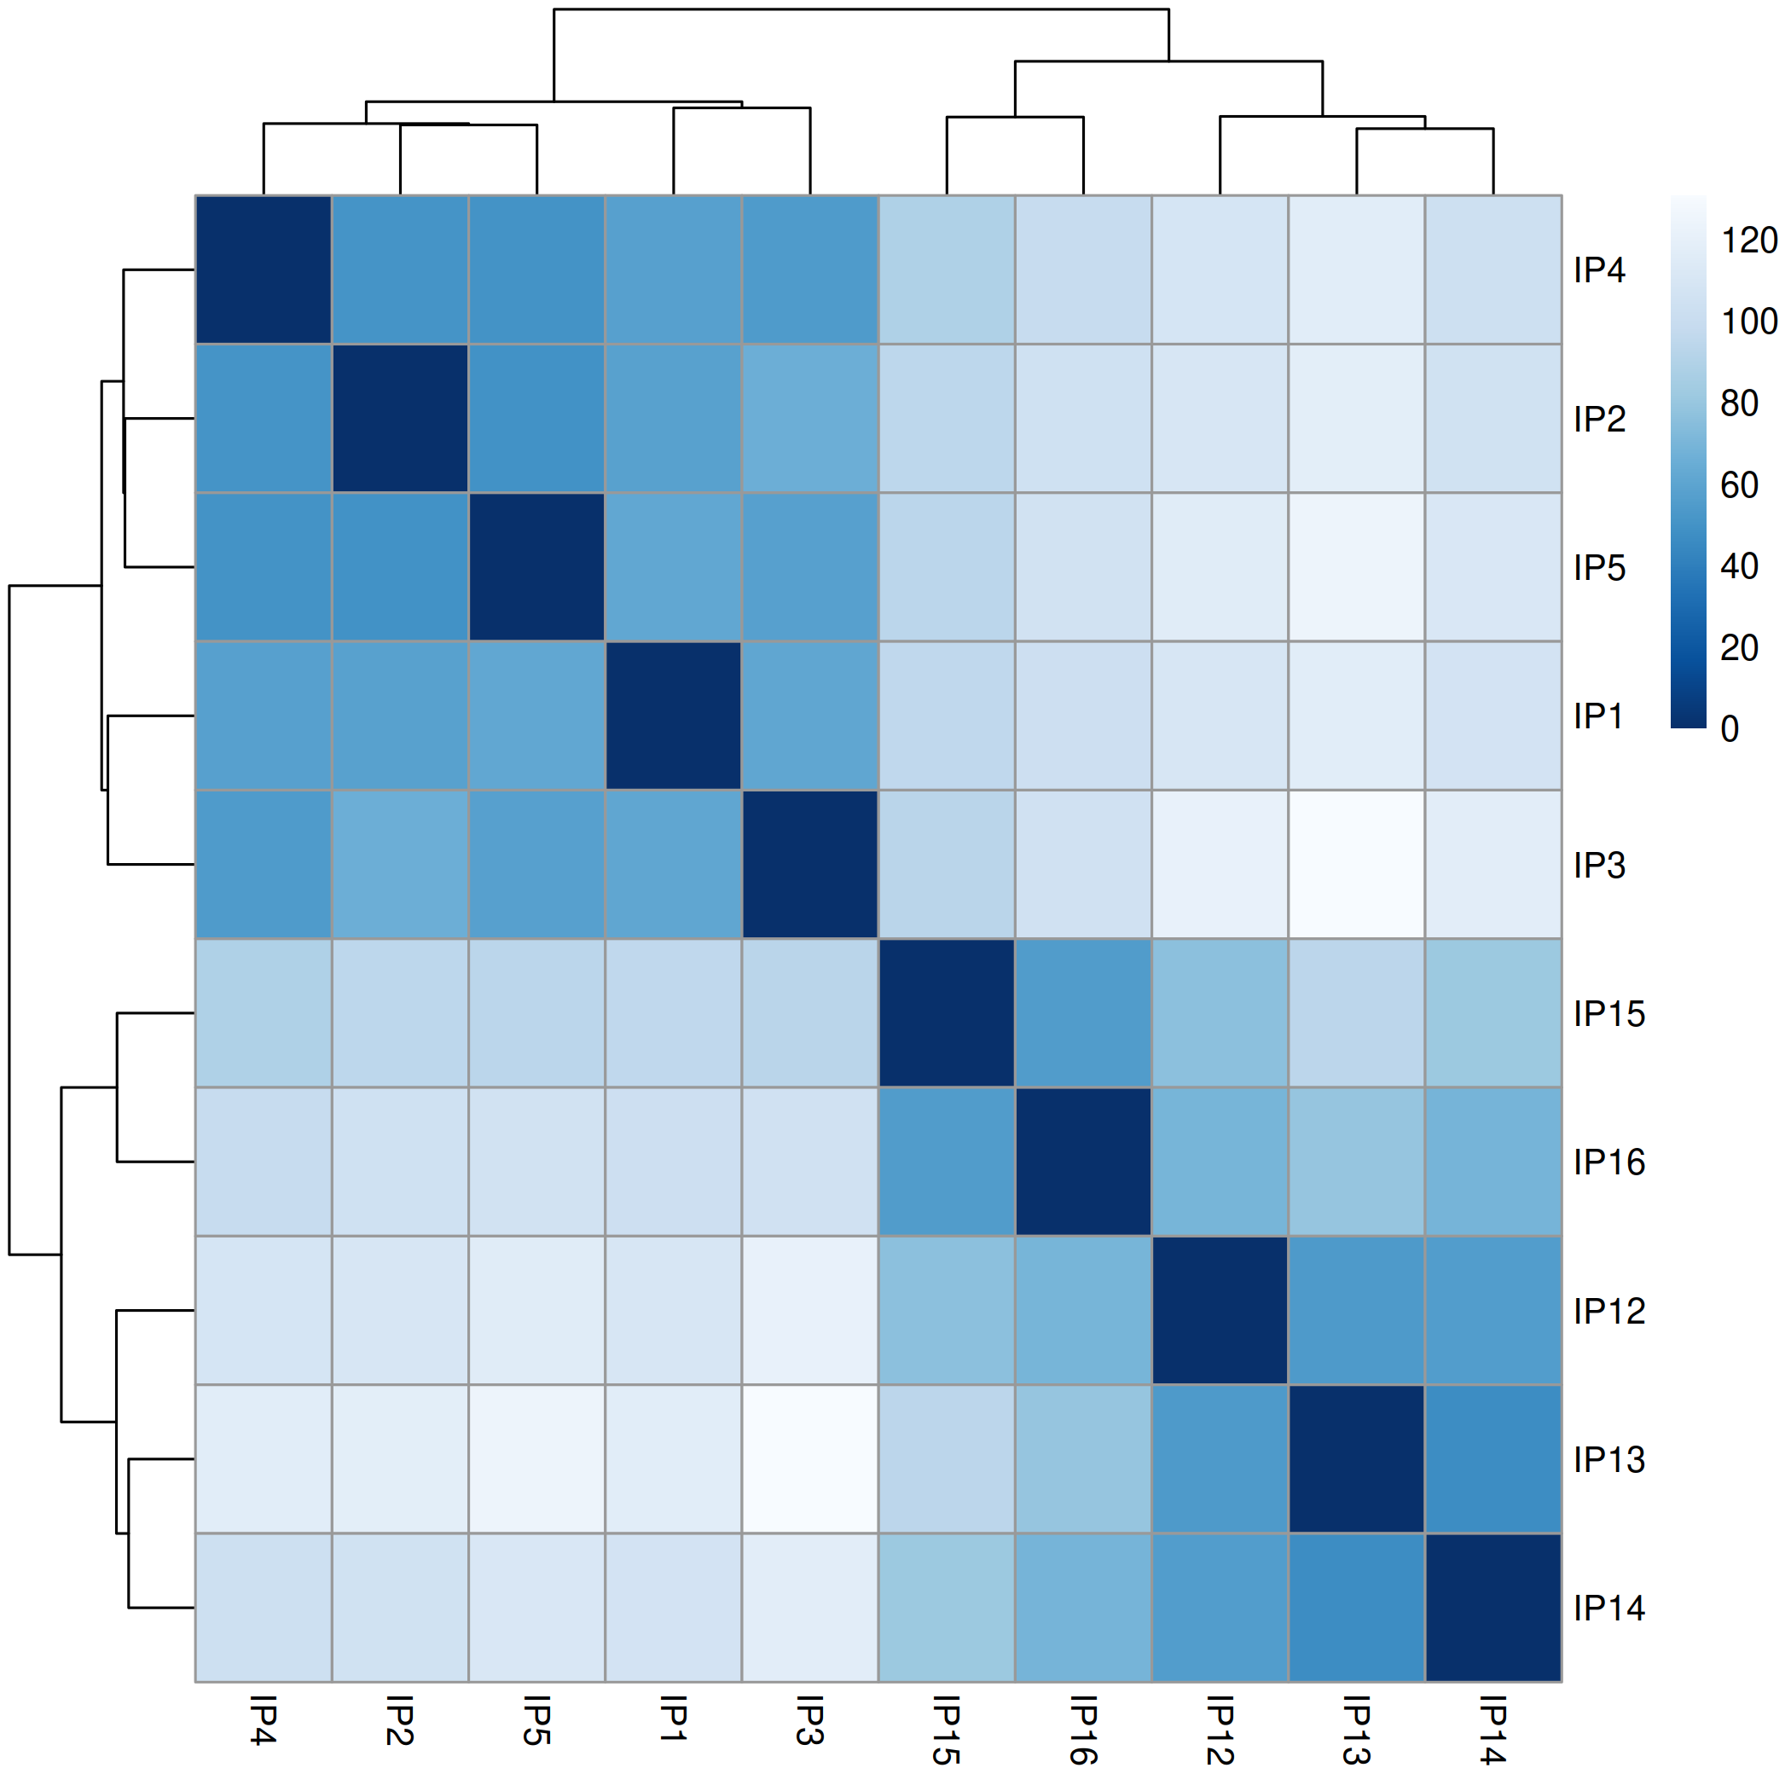
Wt vs mut наоборот без генотипа 2, на самом деле не очень понятно какой вклад здесь в различия даёт генотип…ы

Slide 7
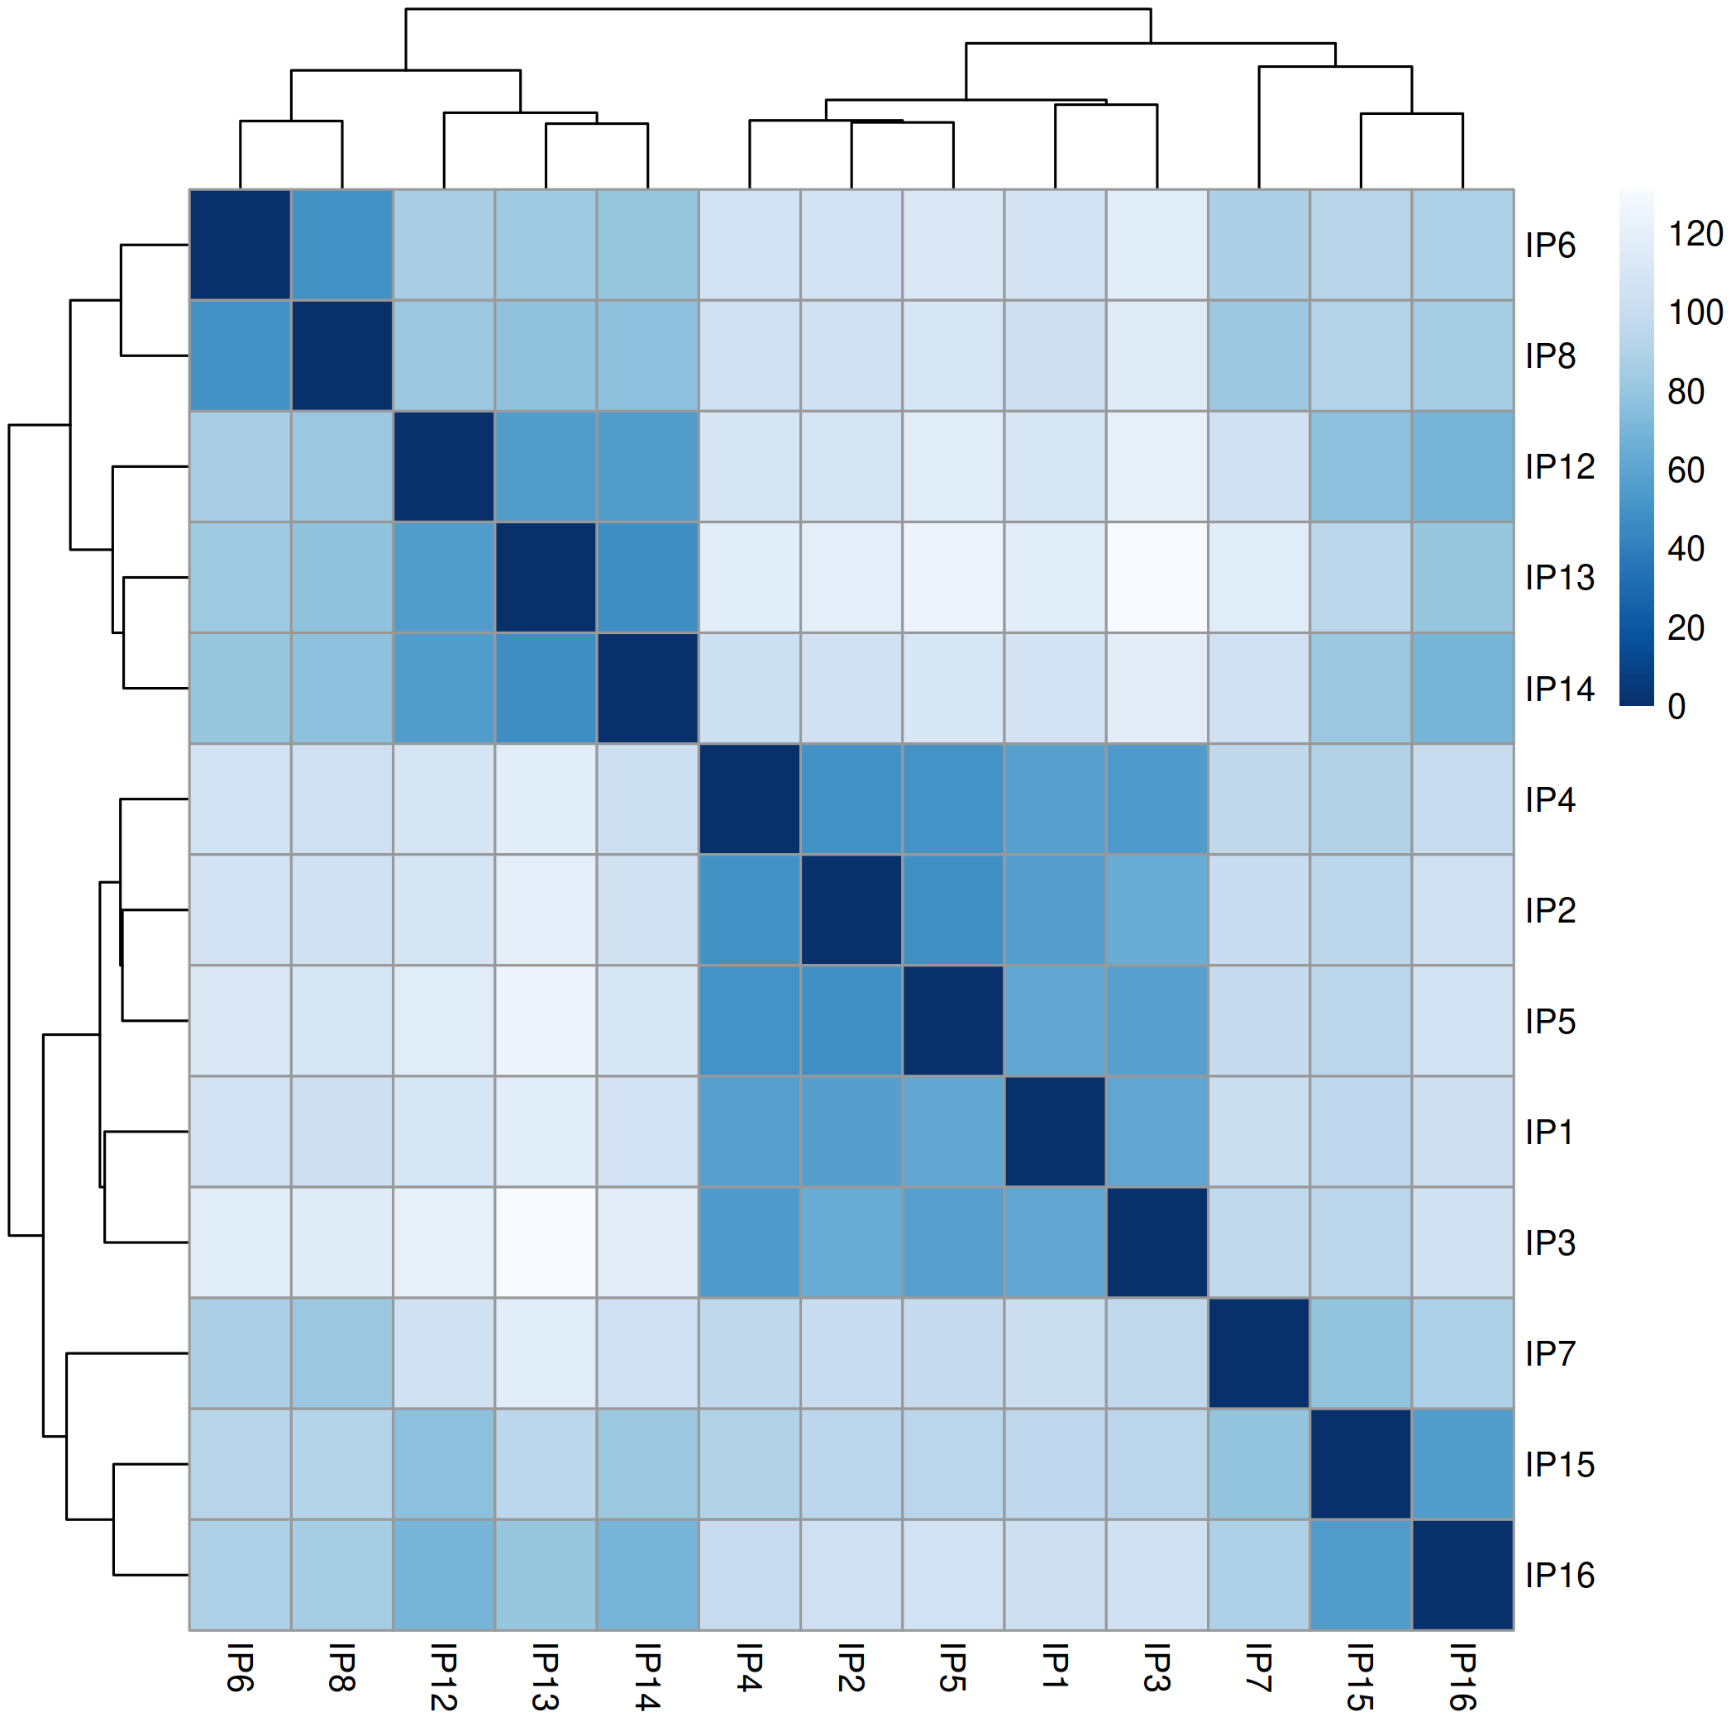
Wt vs mut без генотипа 2 в мутации, анализ с учётом генотипа былы

Slide 8
mf
out of 26929 with nonzero total read count
adjusted p-value < 0.1
LFC > 0 (up) : 452, 1.7%
LFC < 0 (down) : 890, 3.3%
outliers [1] : 73, 0.27%
low counts [2] : 7310, 27%

Slide 9
Gt2_line1
out of 23937 with nonzero total read count
adjusted p-value < 0.1
LFC > 0 (up) : 266, 1.1%
LFC < 0 (down) : 612, 2.6%
outliers [1] : 104, 0.43%
low counts [2] : 6033, 25%
(mean count < 8)

Slide 10
1-5vs12-16
out of 25699 with nonzero total read count
adjusted p-value < 0.1
LFC > 0 (up) : 3249, 13%
LFC < 0 (down) : 3850, 15%
outliers [1] : 77, 0.3%
low counts [2] : 4485, 17%
(mean count < 1)

Slide 11
wtVSbigDel
out of 26380 with nonzero total read count
adjusted p-value < 0.1
LFC > 0 (up) : 918, 3.5%
LFC < 0 (down) : 869, 3.3%
outliers [1] : 86, 0.33%
low counts [2] : 6137, 23%
(mean count < 2)

Slide 12
Теперь данные лежат на компе Эмиля здесь: /Data/UserData/Polina/RNAseq_analysis/organoids
Про генотипы:
три разных генотипа- это просто 3 разных человека со своими SNP и т д, но у wt c CNTN6 все в порядке
G2 mut : 2 стоп кодона в оба аллеля. Но, эти стоп кодоны проявляются только на уровне трансляции, то есть экспрессия CNTN6 есть. Синтезируется белок при этих мутациях не понятно, потому что чувствительность вестерн блот для контактина не хватает. Фенотипа нет, то есть с «лупами» всё ок.
G3 mut: это пациент, то есть на одном аллеле огромная делеция контактина, а на другом аллеле ребята CRISPR Cas9 внесли небольшую делецию около 17 п.н. для сдвига рамки считывания, чтобы точно вообще контактина не было. Естесственно про белок не понятно есть он или нет из-за недостаточной чувствительности вестерн блот. Но есть кое что интересное. Они сделали rescue фенотип для этой линии (интегрировали CNTN6 в AAVS локус и оверэкспрессировали) и образование «лупов» частично восстановилось.
Ещё есть вера что механизм последствий мутации происходят из-за того что CNTN6 включён в сигнальный путь Notch

Slide 13
Тест1
Поменяли местами IP6 и IP9.
Попробовали найти ДЭГ
Для норм сравнения: 878
Для поменянной 1 реплики WT с MUT 15
Ни один ген не пересекается.

Slide 14
Тест2
Посмотрим сколько общих генов у wt_vs_mut для g2 и wt_vs_mut для всех генотипов с contrast анализом
All_mf 1063 генов
Gt2 878 генов
671 общих

Slide 15
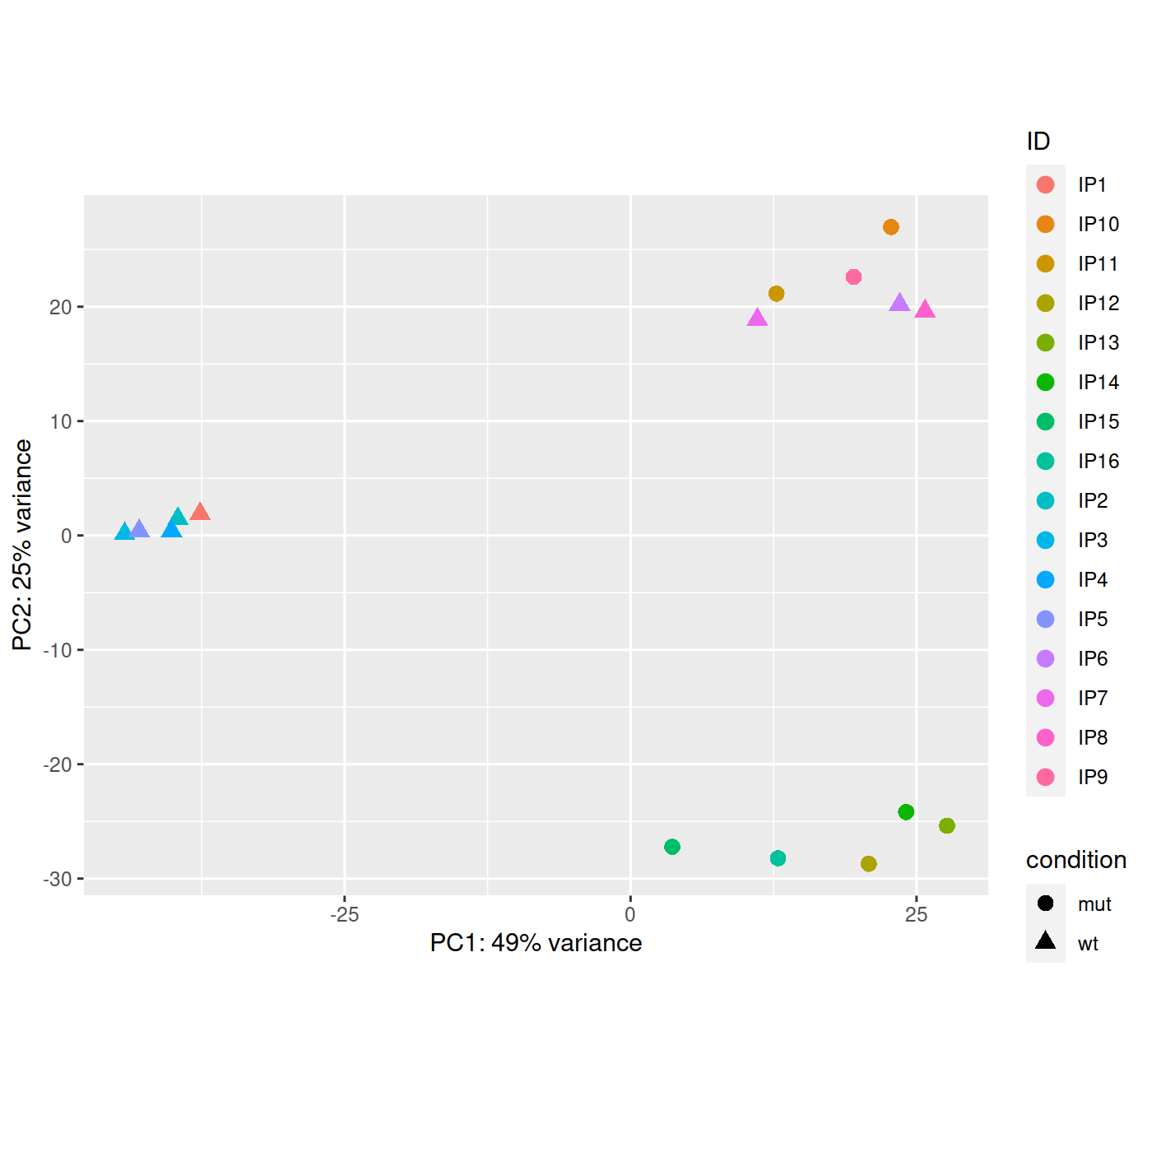
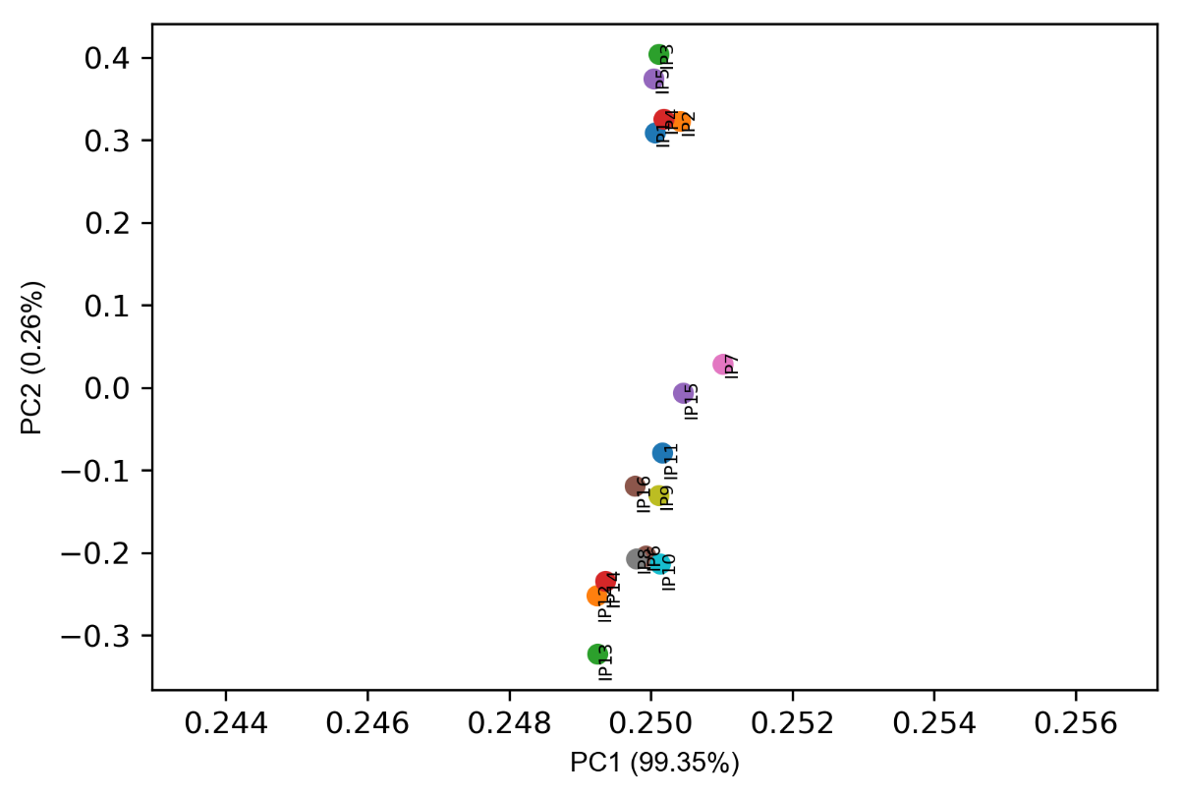
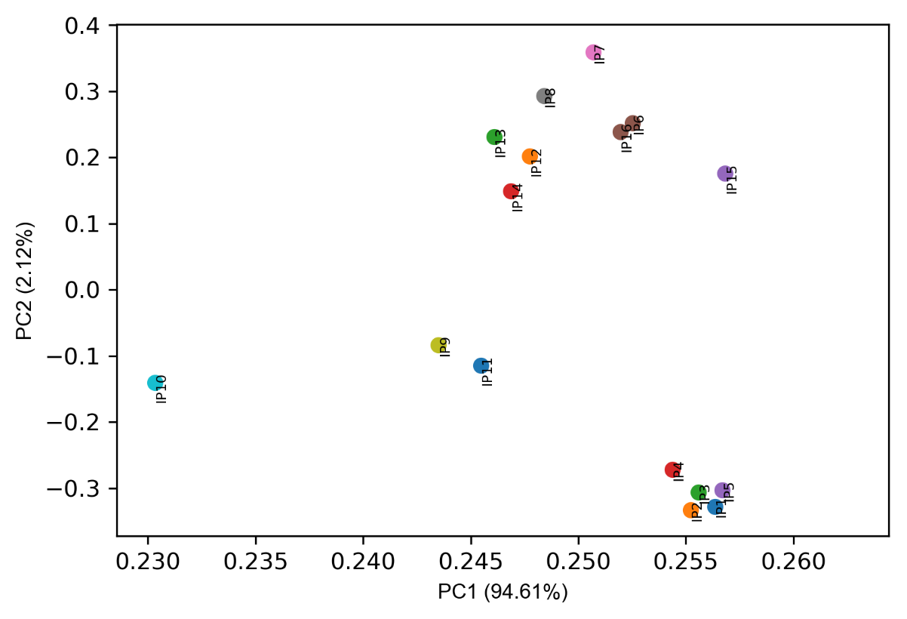
Оказывается, PCA, который делает deseq рисуется по диф экспрессирующимся генам
По всем генам

Slide 16
 | All_mf | All_wo_mf | gt2 | 1-5vs12-16 | wtVSmut_wogt2mut
All_mf | 1063
All_wo_mf | 303 | 3688
gt2 | 671 | 280 | 878
1-5vs12-16 | 557 | 3168 | 464 | 7099
wtVSmut_wogt2mut | 281 |  | 245 |  | 3756

Slide 17
Мы решили, что такой дизайн контрастов самый норм, если предполагать, что gt2_mut все таки есть диф экспрессия как бы такая же как в генотипе g3_mut. Этим дизайном мы попытались вычесть отличия между генотипами, это плохо работает, но лучше чем ничего
[1] "Intercept" "gt_g2_vs_g1" "gt_g3_vs_g1"
[4] "condition_mut_vs_wt"
(Intercept) gtg2 gtg3 conditionmut
IP1 1 0 0 0
IP2 1 0 0 0
IP3 1 0 0 0
IP4 1 0 0 0
IP5 1 0 0 0
IP6 1 1 0 0
IP7 1 1 0 0
IP8 1 1 0 0
IP9 1 1 0 1
IP10 1 1 0 1
IP11 1 1 0 1
IP12 1 0 1 1
IP13 1 0 1 1
IP14 1 0 1 1
IP15 1 0 1 1
IP16 1 0 1 1
ddsMF <- dds
design(ddsMF) <- formula(~ 1 + gt + condition)
ddsMF <- DESeq(ddsMF)
resultsNames(ddsMF)
res2 = results(ddsMF)
res2sig <- subset(res2, padj < 0.1)
write.csv(res2sig[ order(res2sig$padj), ], file = "~/RNAseq_analysis/organoids/deseq_results/all_mf.csv")

Slide 18
Чтобы проверит внесённые мутации выровняли риды с помощью hisat

Slide 19
Решили получить файл с TPM
library(ensembldb)
library(EnsDb.Hsapiens.v86)
library(dplyr)
for (i in 2:16){
salmon_output = read.delim(paste0("~/RNAseq_analysis/organoids/quants/IP",toString(i),"/quant.sf"))
tx2gene = transcripts(EnsDb.Hsapiens.v86,
columns=c("tx_id", "gene_name", "gene_id"),
return.type="data.frame")
gene_tpms <- salmon_output %>%
inner_join(tx2gene, by=c("Name"="tx_id")) %>%
group_by(gene_id, gene_name) %>%
summarise(TPM=sum(TPM))
gene_tpms
write.csv(gene_tpms, file = paste0("~/RNAseq_analysis/organoids/IP", i, "_TPM.csv"))
}

Slide 20
Для GeneOntology используем metascape.org

Slide 21
Итак, всё нужно переделать, начиная с deseq анализа, потому что судя по всему из за разности версий fasta файла с транскриптами, который использовал salmon и файла hg38_tx2gene, который я скачала, используя library(EnsDb.Hsapiens.v86). И соответственно некоторые транскрипты проигнорились и не посчитались в gene_count.
Попробовали с биомарт сделать экспорт transcript id, нашли, что все равно из 184606 транскриптов 238 не имеют соответствия, решили забить.

Slide 22
Но появилась другая проблема. Связанная с неканоническими хромосомами и генами. Короче просто скачаем с gencode fasta, там вроде без неканонических хромосом http://ftp.ebi.ac.uk/pub/databases/gencode/Gencode_human/release_38/gencode.v38.transcripts.fa.gz
переделываем всё и запускаем заново deseq
Теперь всем транскриптам соответствуют гены.

Slide 23
Multifactorial analysis с учётом genotype при статистическом анализе
Design: design(ddsMF) <- formula(~ 1 + gt + condition)

Slide 24
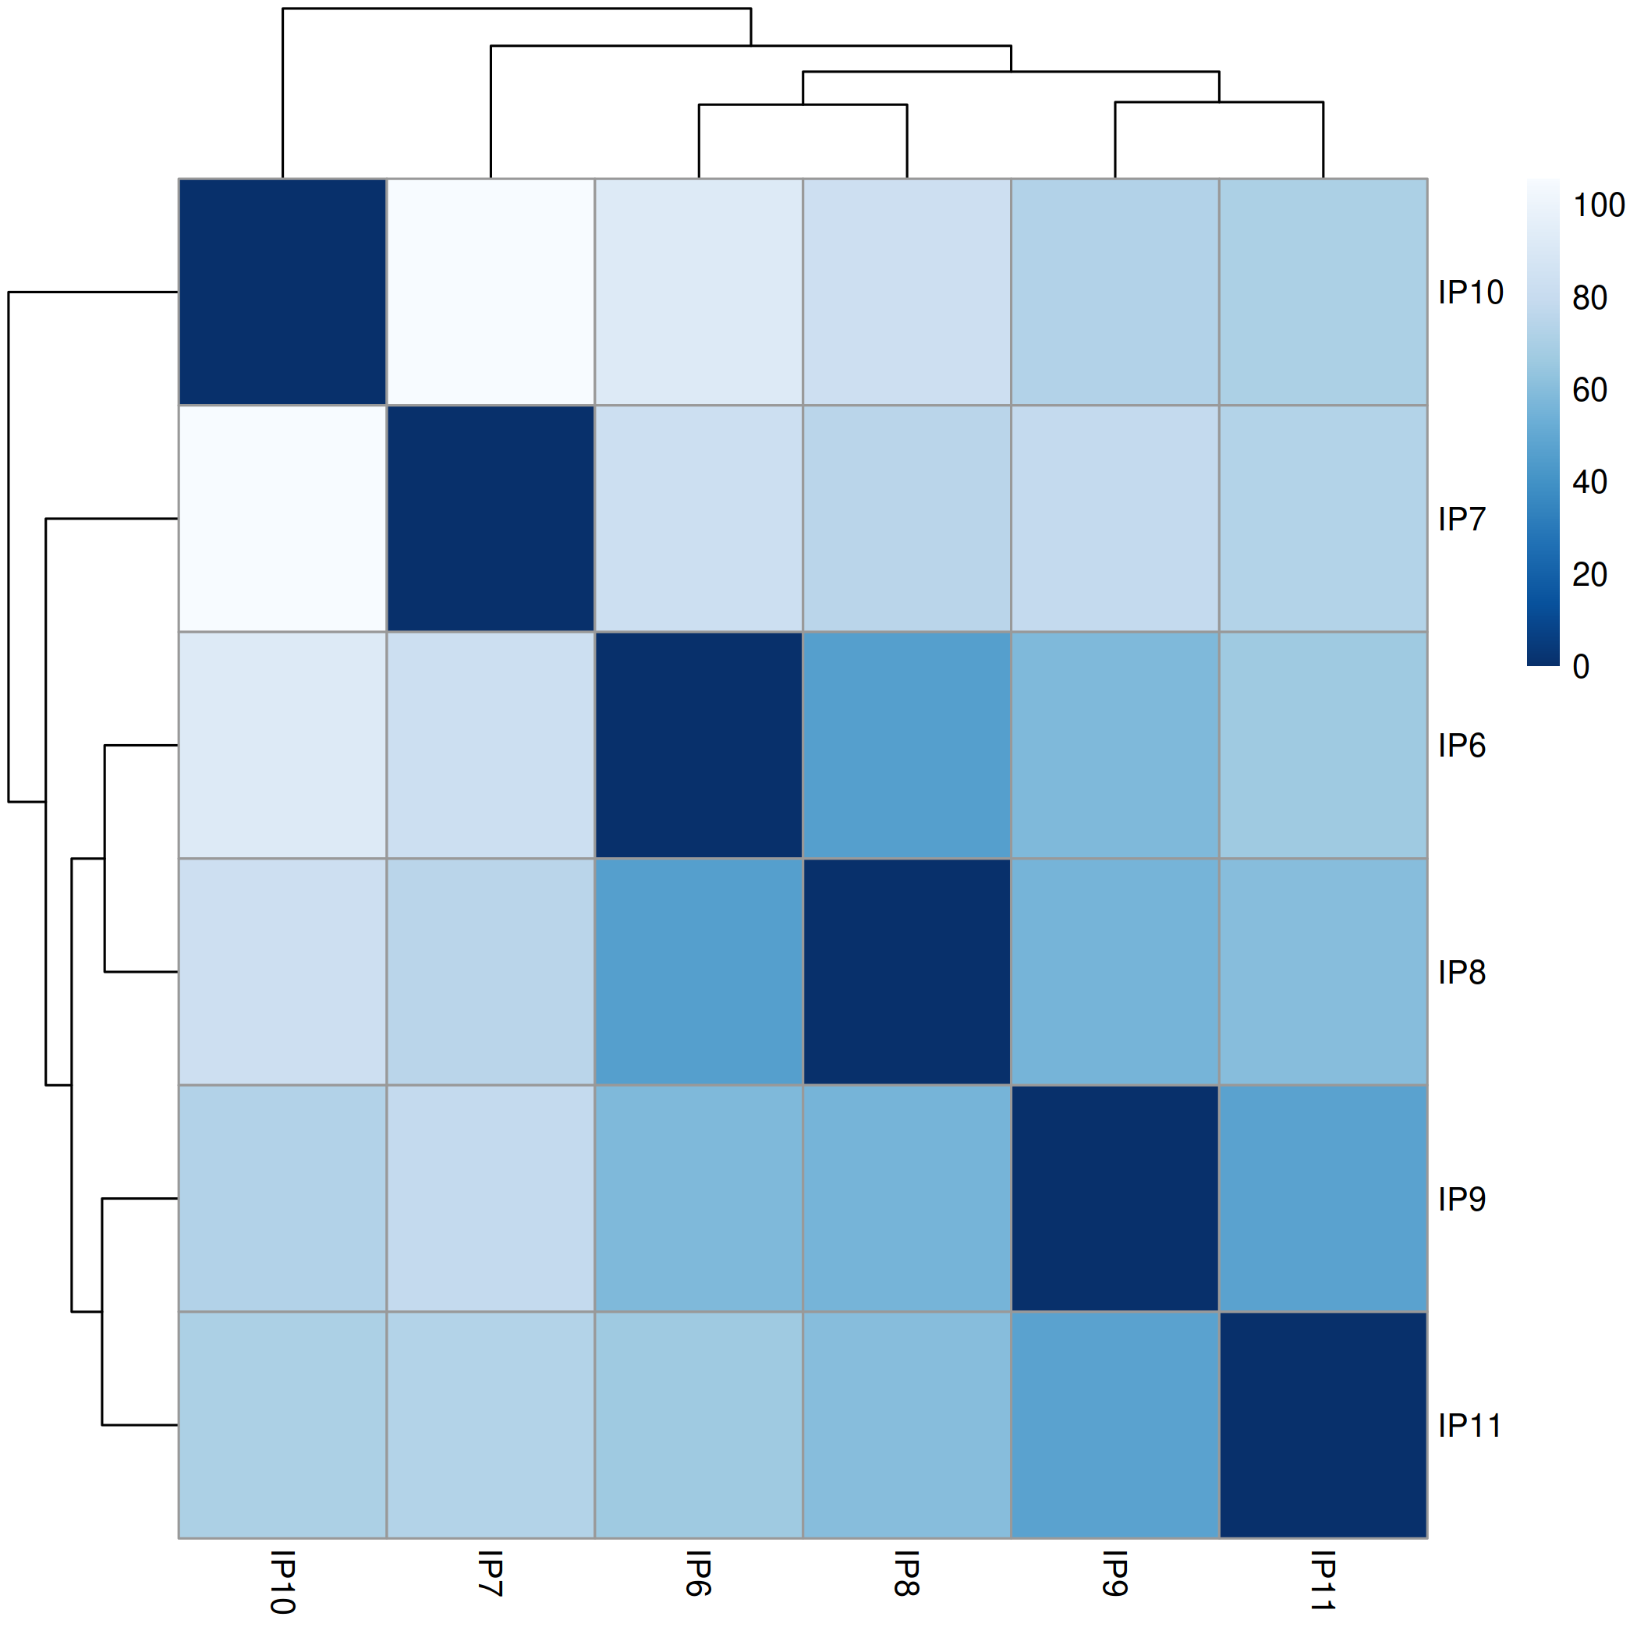
Только g2
1020 ДЭГ

Slide 25
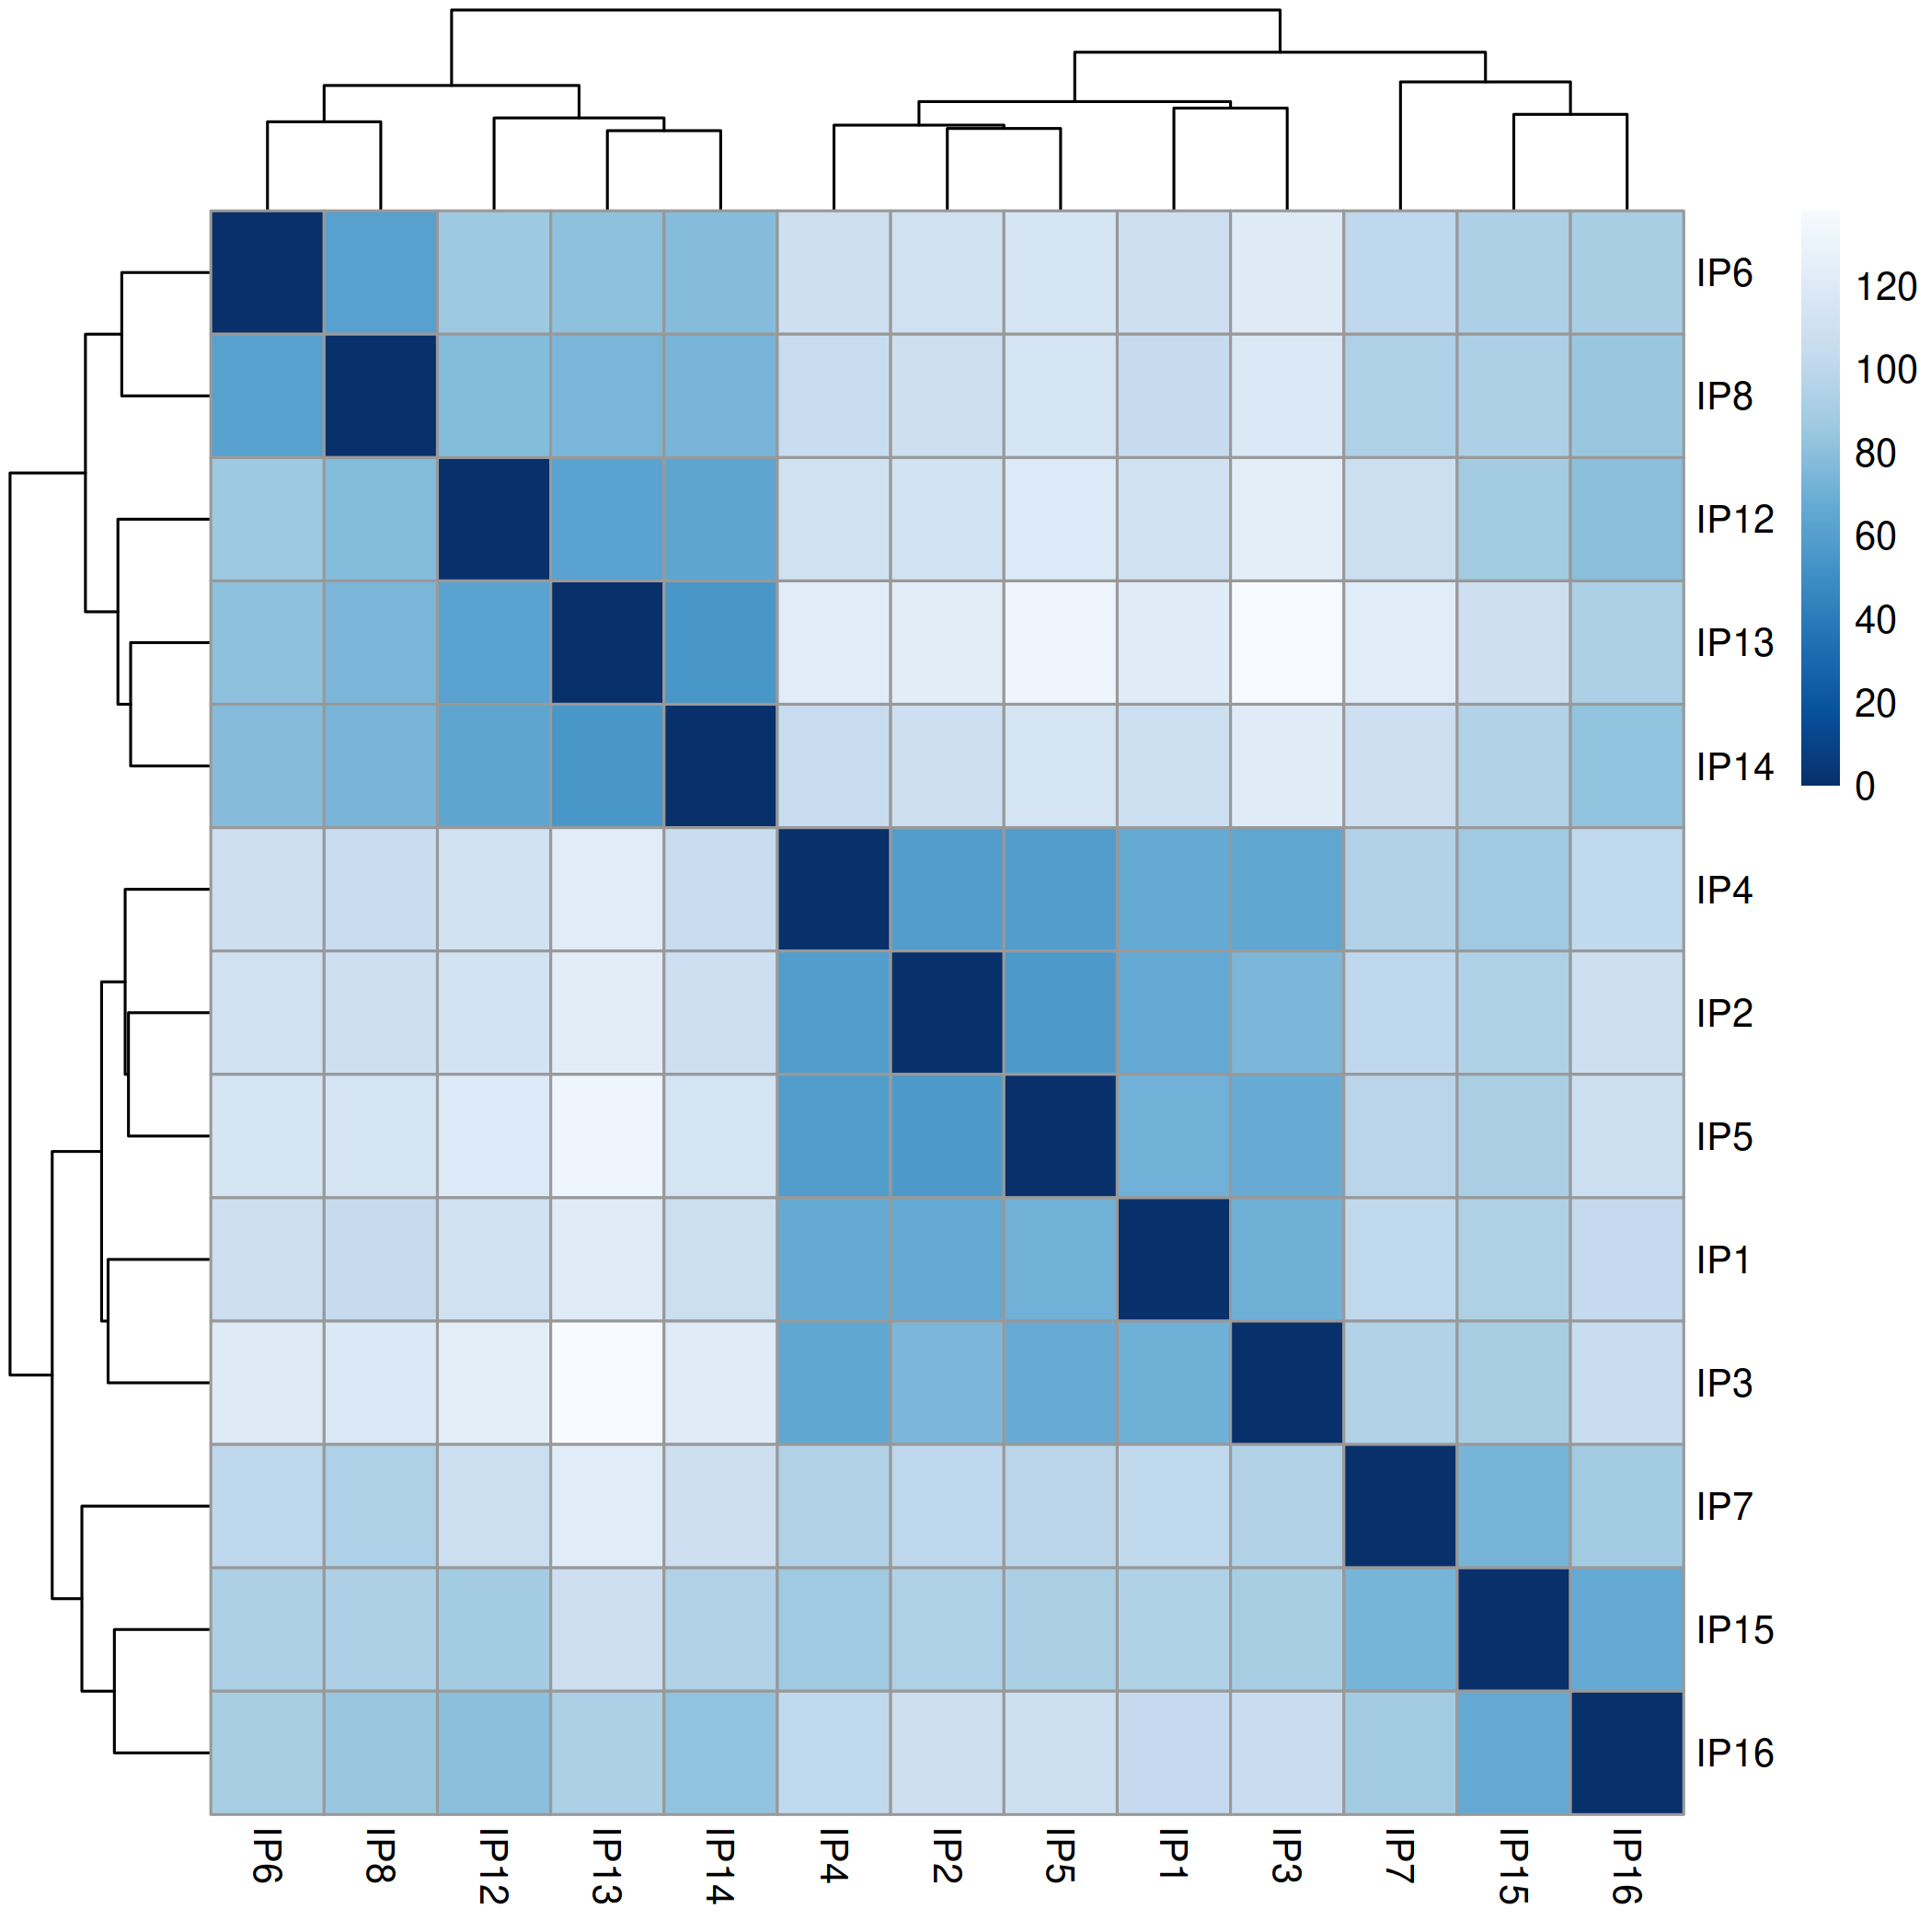
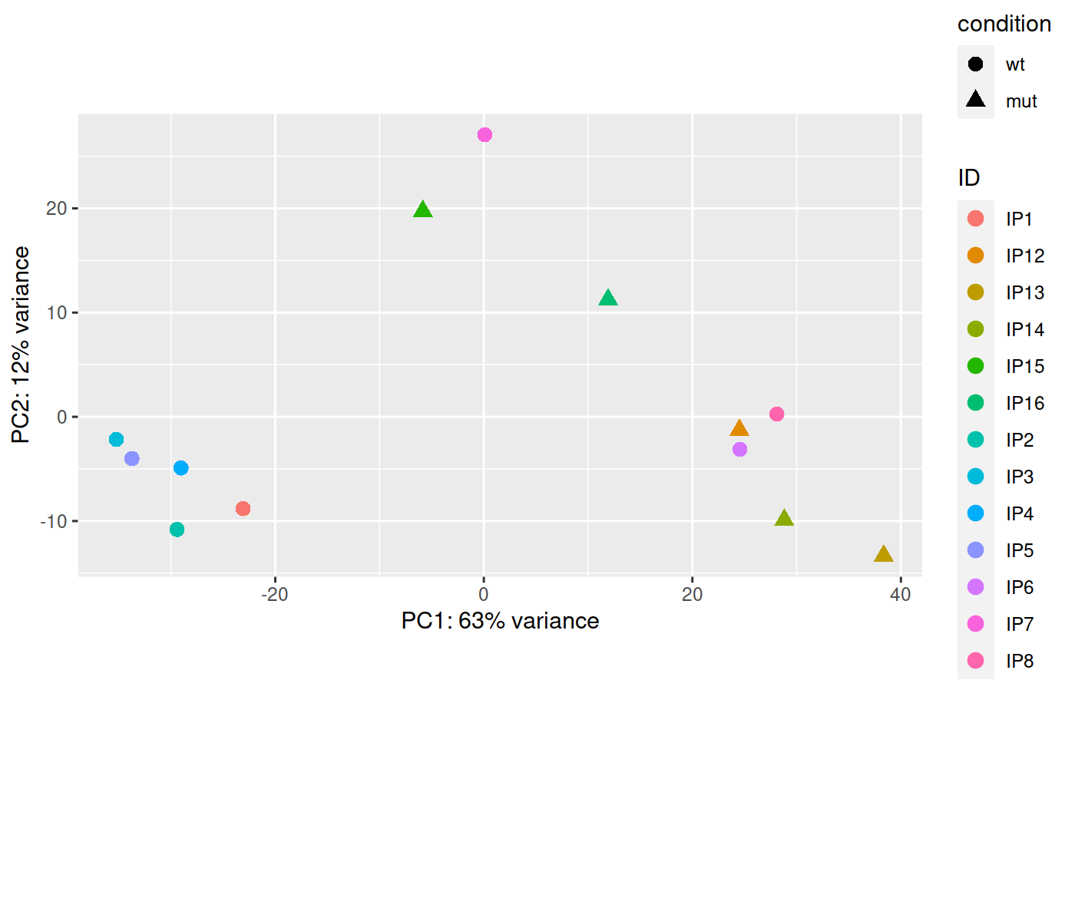
Все кроме gt2_mut
4175 ДЭГ
1302 ДЭГ в лучшем дизайне , 4175 в этом дизайне 345 общих, это 26.5 %

Slide 26
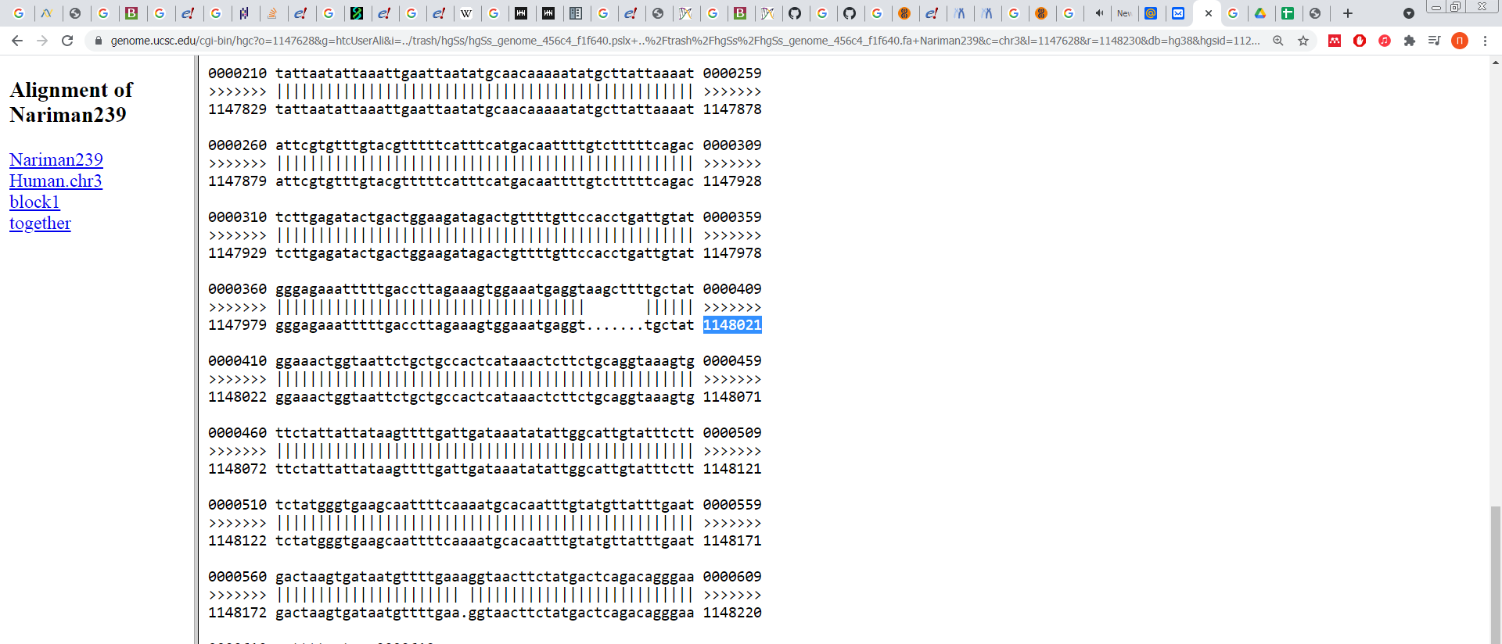
Стоп-кодоны в IP9, IP10, IP11
Пытались сделать стоп кодоны во втором экзоне контактина. Для это внесли такую конструкцию как на картинке и отсеквенировали. ПЦРом проверили, что это гомозигота.
Мы решили найти это место в ридах
Искали стоп кодон, не нашли, потому что супер низкая экспрессия контактина.

Slide 27
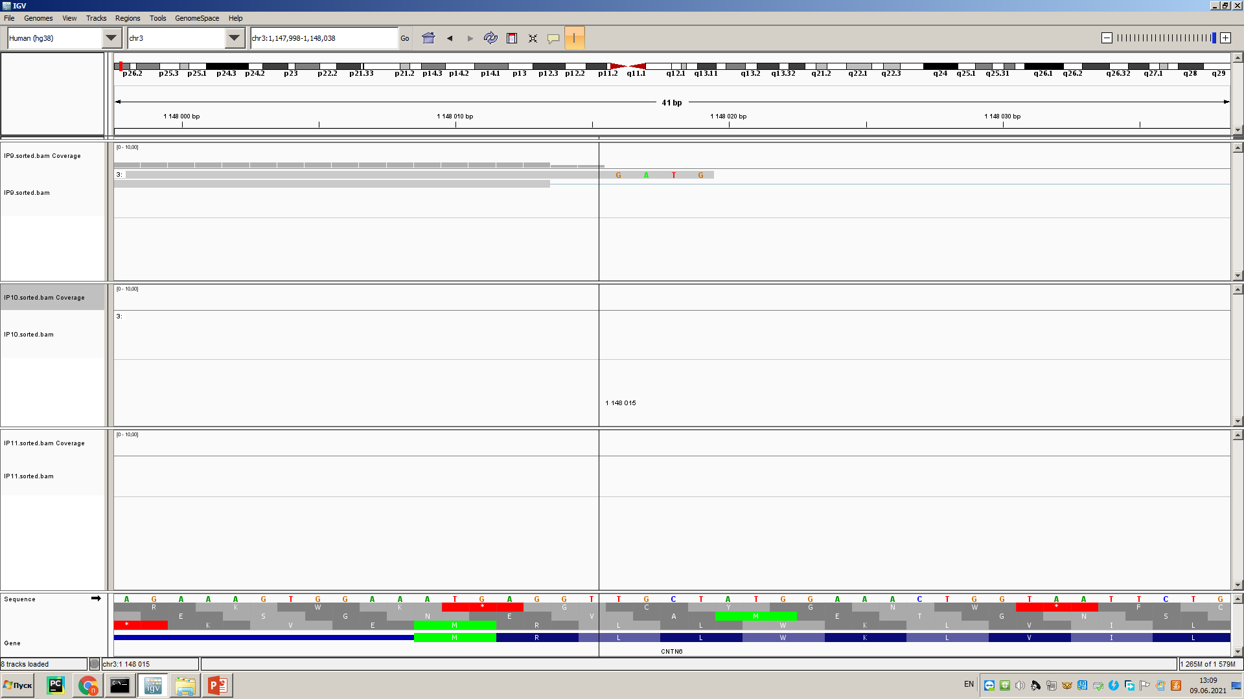
Стоп-кодоны в IP9, IP10, IP11
Мы нашли 2 рида у IP9, которые прерываются ровно там, где мы хотели, но дальше идёт вообще не та последовательность, что мы встроили….
Подумали, что может это адаптеры. Нариман сказал, что скорее всего в BGI использовали DNB-deq адаптеры, и эта последовательность не похожа на адаптеры.
Может произошёл альтернативный сплайсинг…
Посмотрели на это место во всех других образцах. Либо ридов нет вообще, либо норм риды, без встроек непонятных
TACTCTTGAGATAC GACTGGAAGATAGACTGTTTTGTTCCACCTGATTGTATGGGAGAAATTTTTGACCTTAGAAAGTGGAAATGAGGT GATGGTCTTT
AAGATCTACTCTTGAGATACTGACTGGAAGATAGACTGTTTTGTTCCACCTGATTGTATGGGAGAAATTTTTGACCTTAGAAAGTGGAAATGAGGT GATG

Slide 29
Frame shift для g3
Для g3 в одном из аллелей огромная делеция chr3:1116722-1526526(hg38)
Сделали две линии, в которых в одном из аллелей сделали небольшую делецию, чтобы сдвинуть рамку считывания и чтобы наверняка CNTN6 не экспрессировался.
Делеция в С9-11

Slide 30
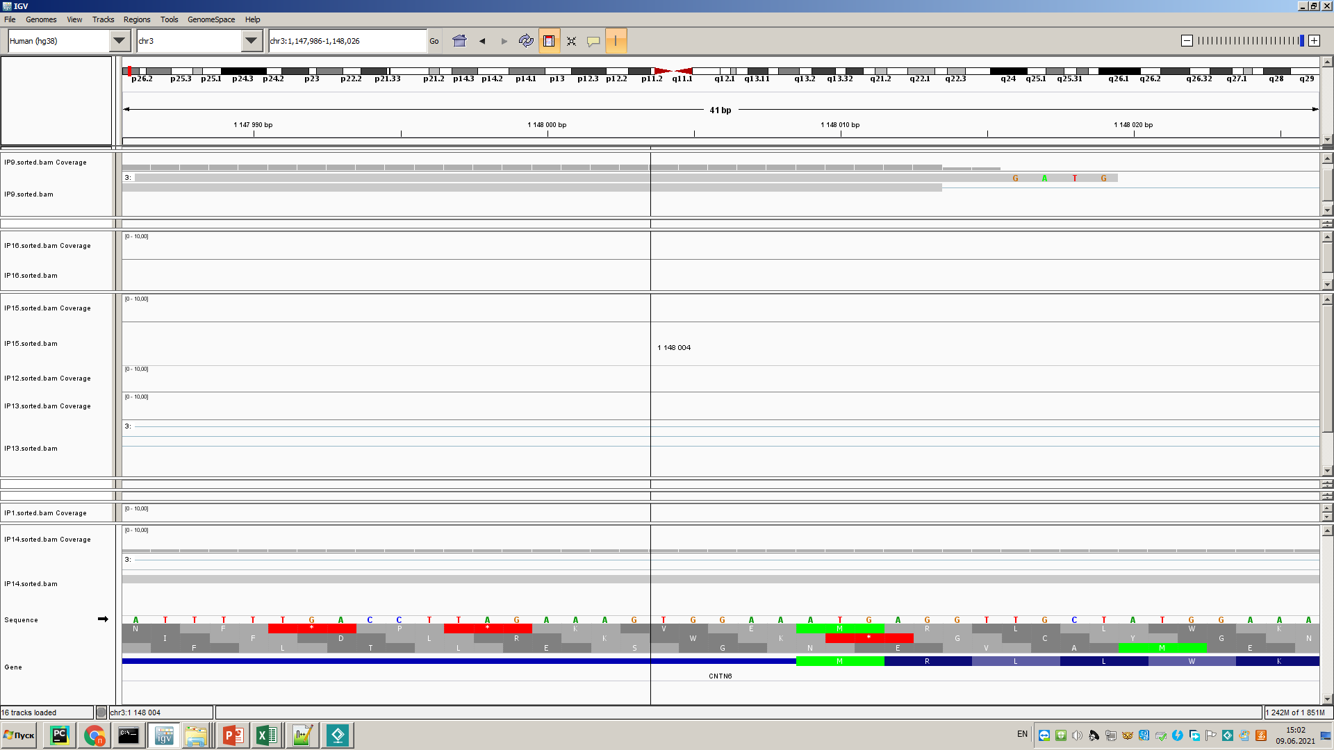
Frame shift IP12-14
Нашли 1 рид в образце IP14 в месте делеции, это странно…

Slide 31
Frame shift IP12-14
Просто не нашли ни в одном образце ни одного рида

Slide 32
Странности Y хромосомы

Slide 33
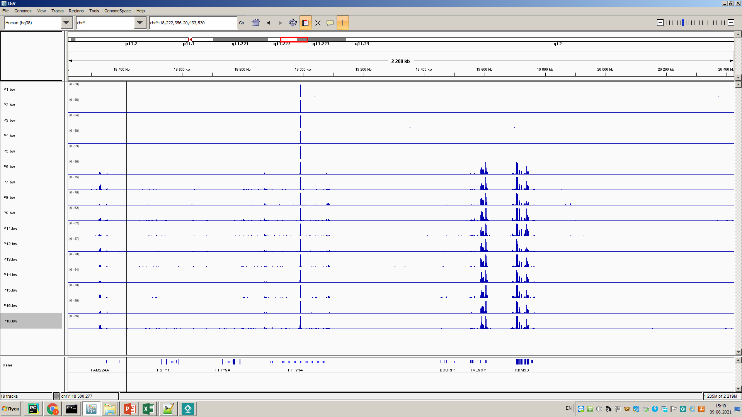
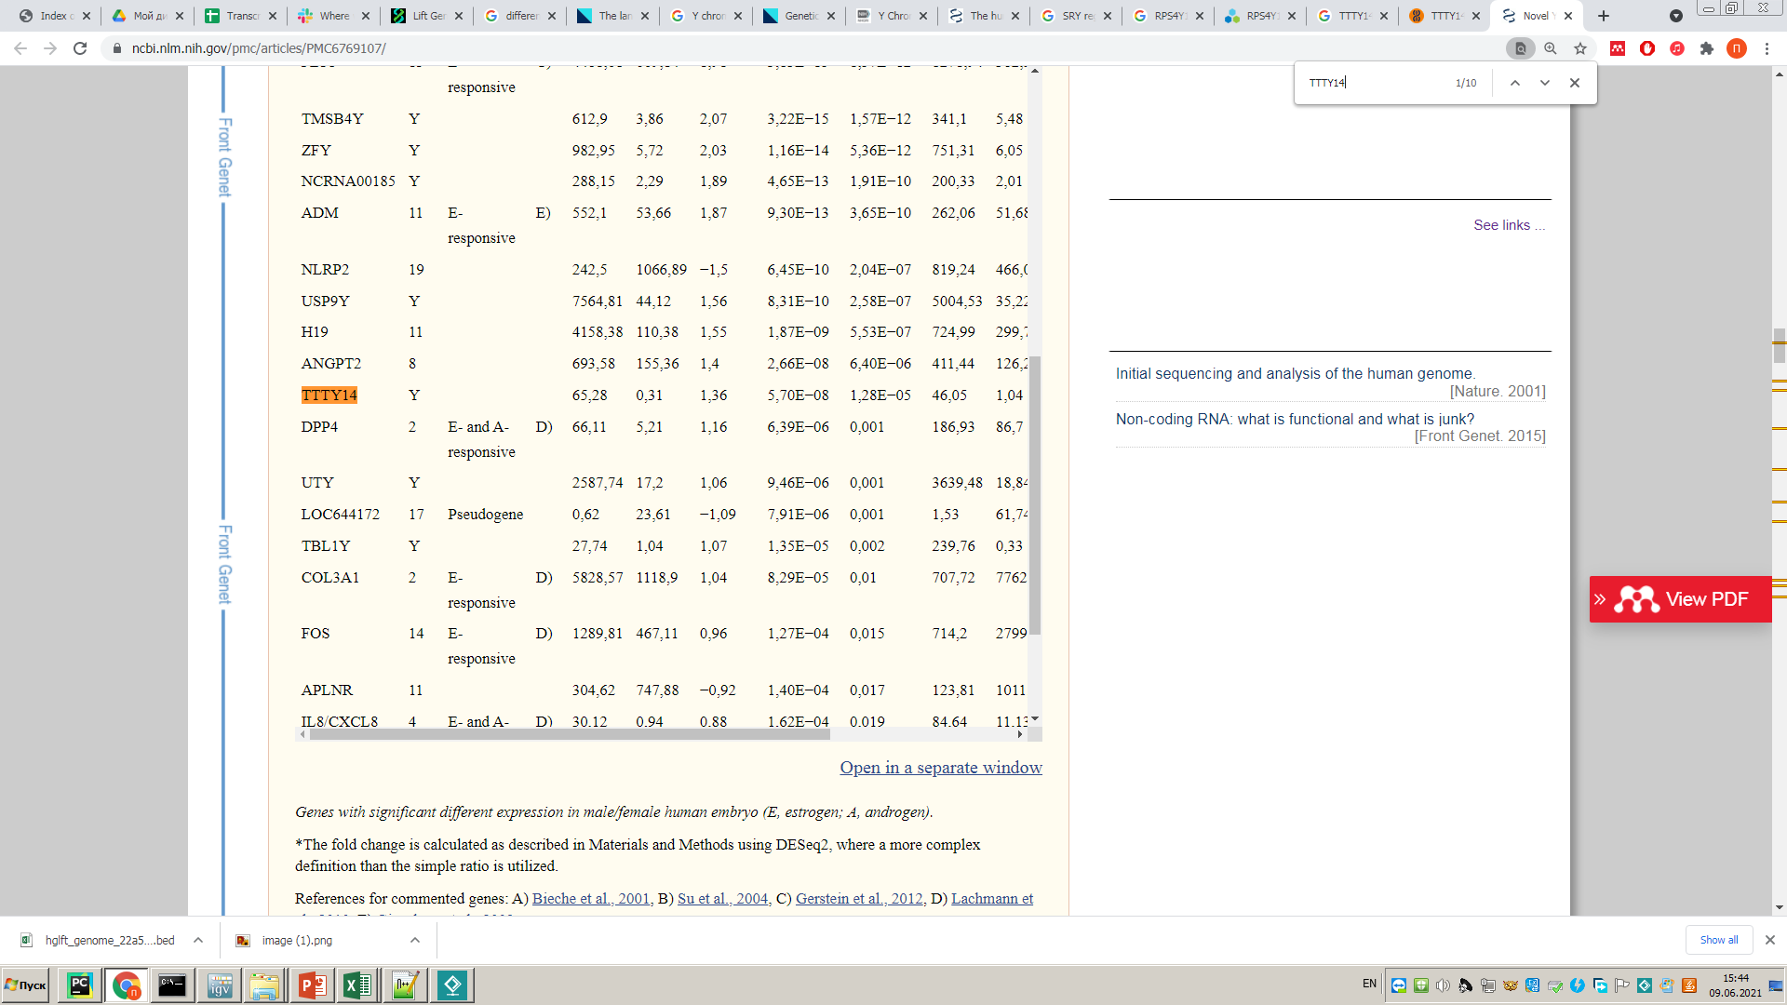

Slide 34
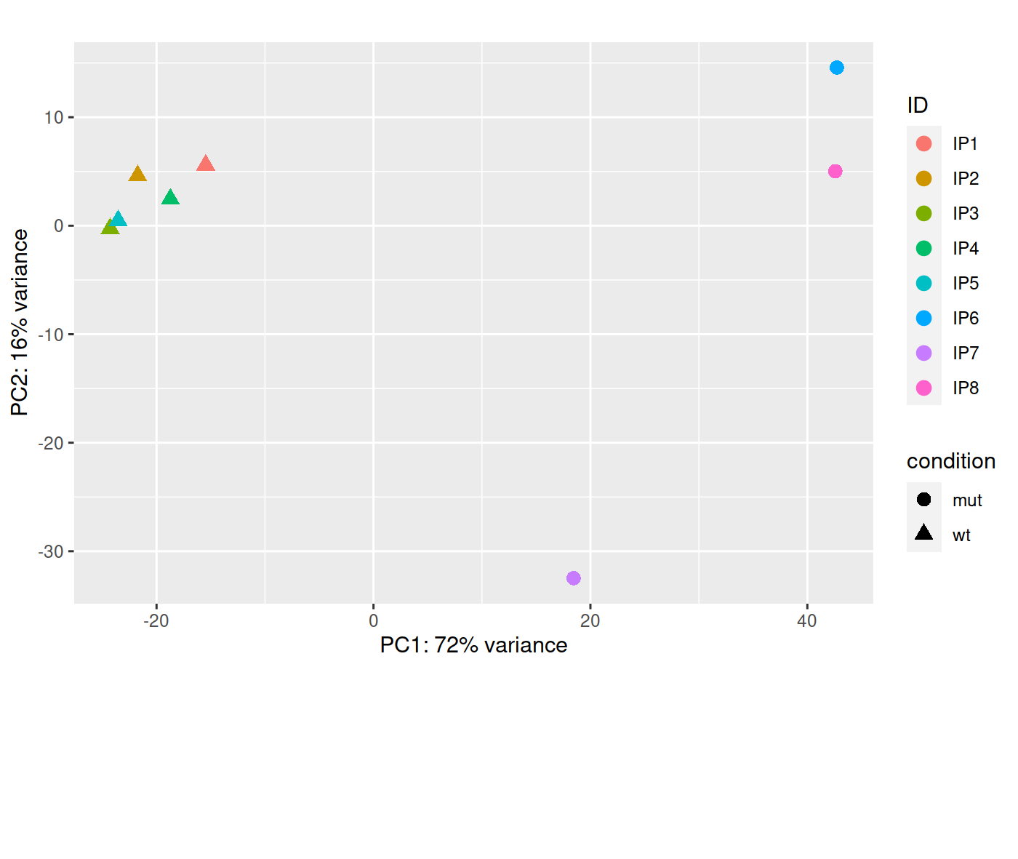
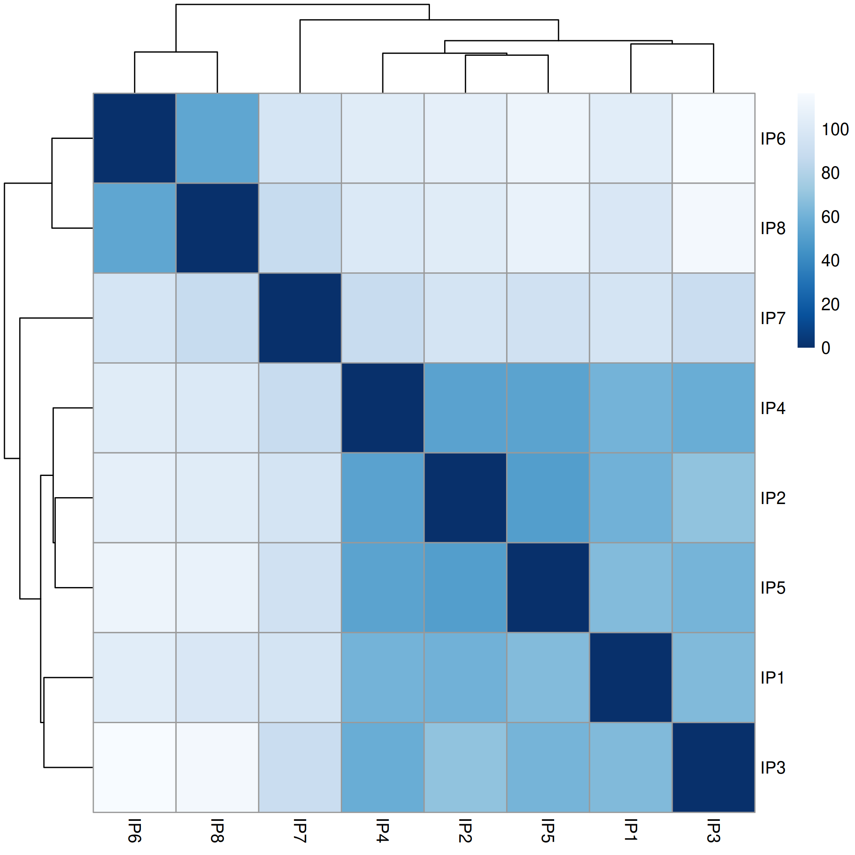
Попробуем найти ДЭГ между WT G1 и WT G2
1302 ДЭГ в лучшем дизайне , 5012 ДЭГ wtG1 VS wtG2, 685 общих
это 52.6 % ДЭГ из нашего самого лучшего дизайна

Slide 35
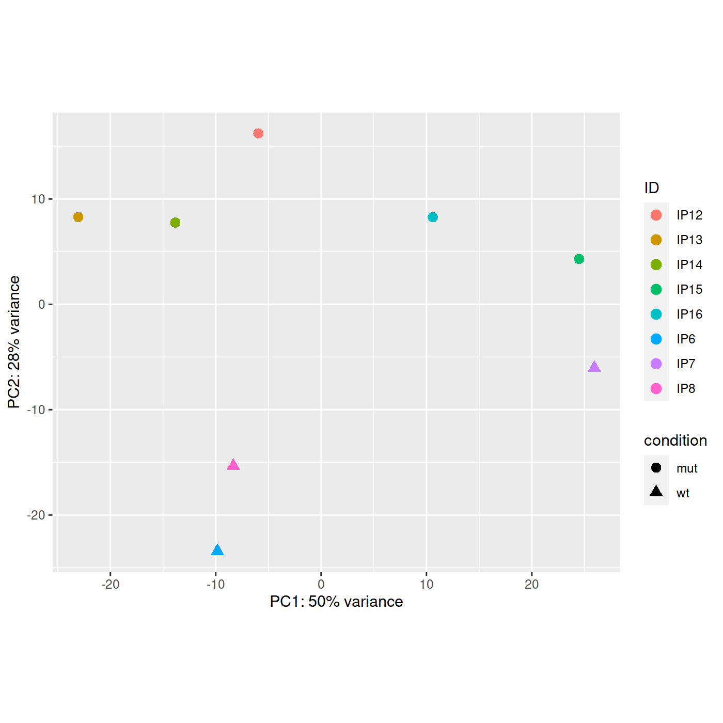
g2wt vs gt3mut

Slide 36
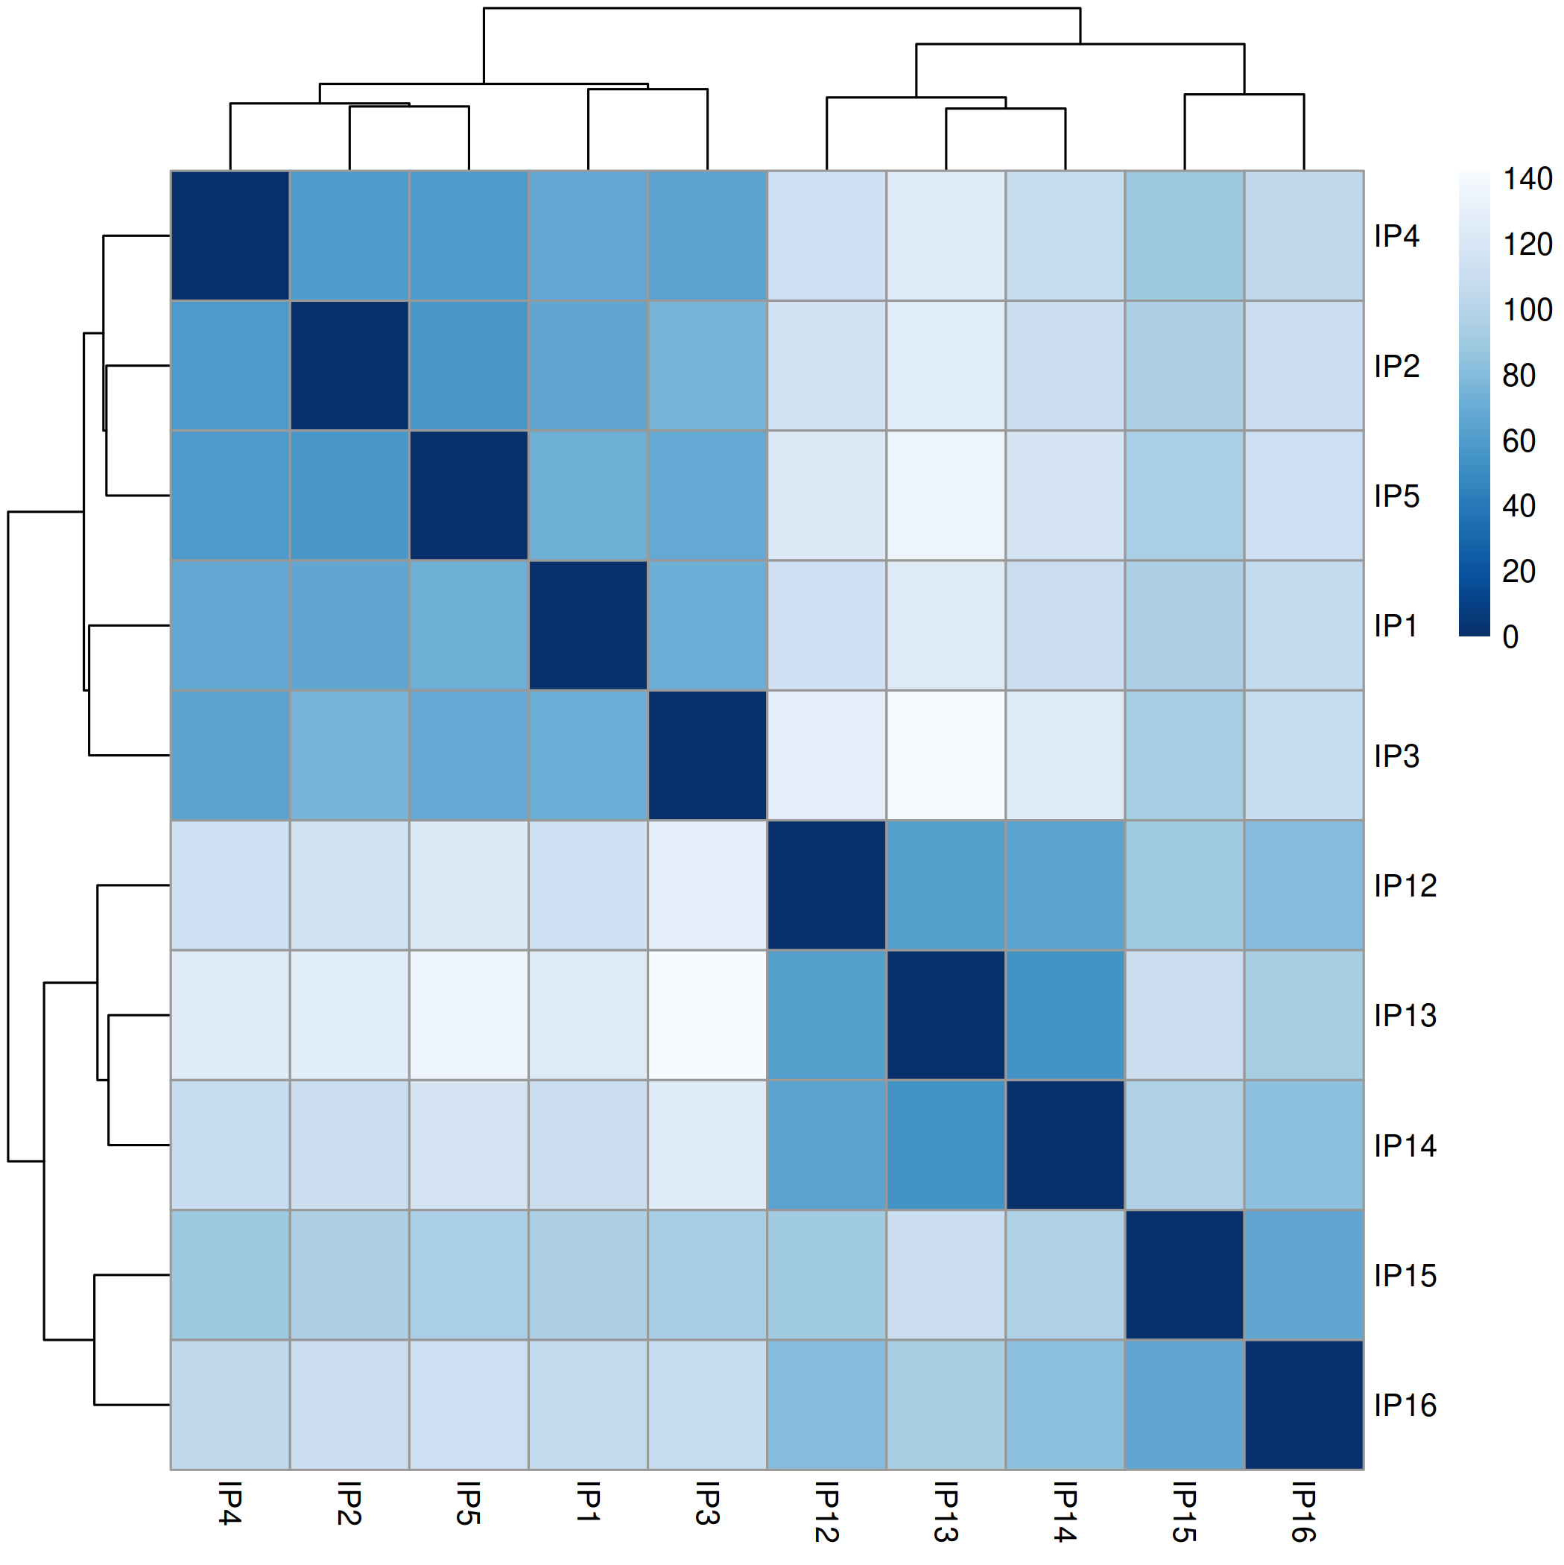
g1wt vs g3mut

Slide 37
Если объединить ДЭГ g2wt vs gt3mut и g1wt vs g3mut то
860 ДЭГ g2wt vs gt3mut, 8565 ДЭГ g1wt vs g3mut, 568 общих генов

